Slide 1

Постер № Э08
Беломорская студенческая научная сессия СПбГУ – 2024
Что заставляет беломорских мидий заползать на фукоиды?
Татьяна Ершова,
Лаборатория экологии морского бентоса (гидробиологии)
Хайтов В. М. ^{1,2}
1 Лаборатория экологии морского бентоса (гидробиологии). ЭБЦ «Крестовский остров»
2 Санкт-Петербургский государственный университет, кафедра зоологии беспозвоночных, Санкт-Петербург

Slide 2
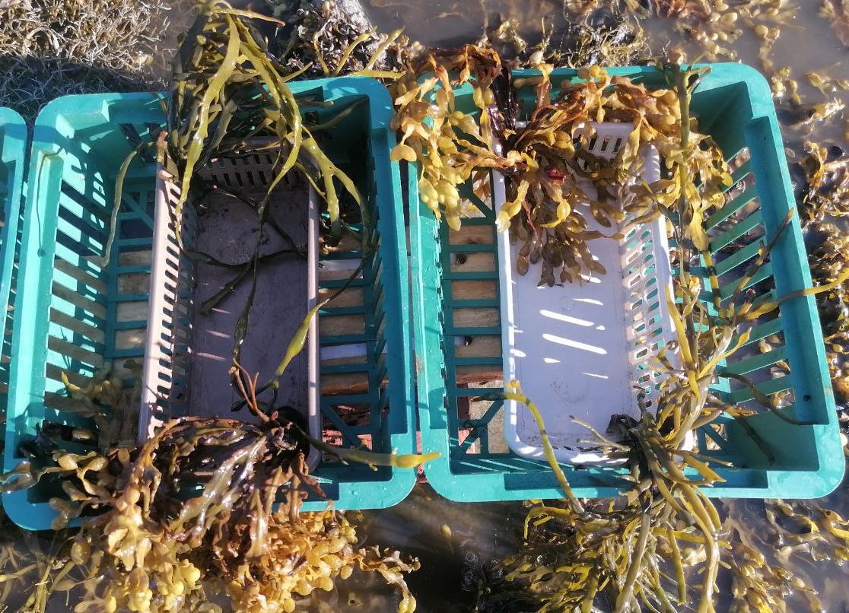
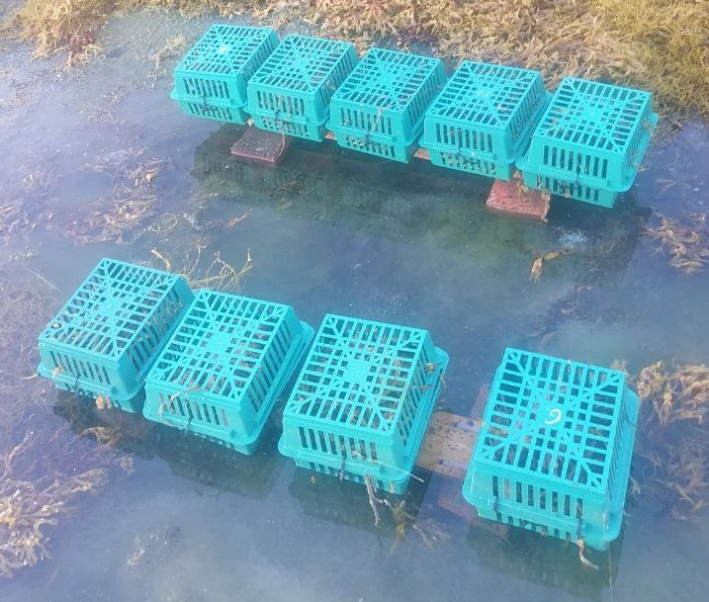
Содержимое садка
Собранная установка

